Slide 1

Laboratório de Programação
Estrutura CASE em Java
EXERCÍCIOS
Prof. Sérgio Ricardo Rota pf0112@fiap.com.br www.fiap.com.br

Slide 2
Exercícios
1) Faça um programa que exiba o menu abaixo para o usuário, receba sua opção e apresente o número desejado.
Digite (2) para exibir o número de Euler.
Digite (3) para exibir o número pi.
2

Slide 3
Exercícios
2) Faça um programa que exiba o menu de opções de figuras geométricas mostrado abaixo, identifique a opção do usuário, calcule e exiba a área da figura geométrica selecionada.
Digite (1) para quadrado.
Digite (2) para triângulo.
Digite (3) para círculo.
3

Slide 4
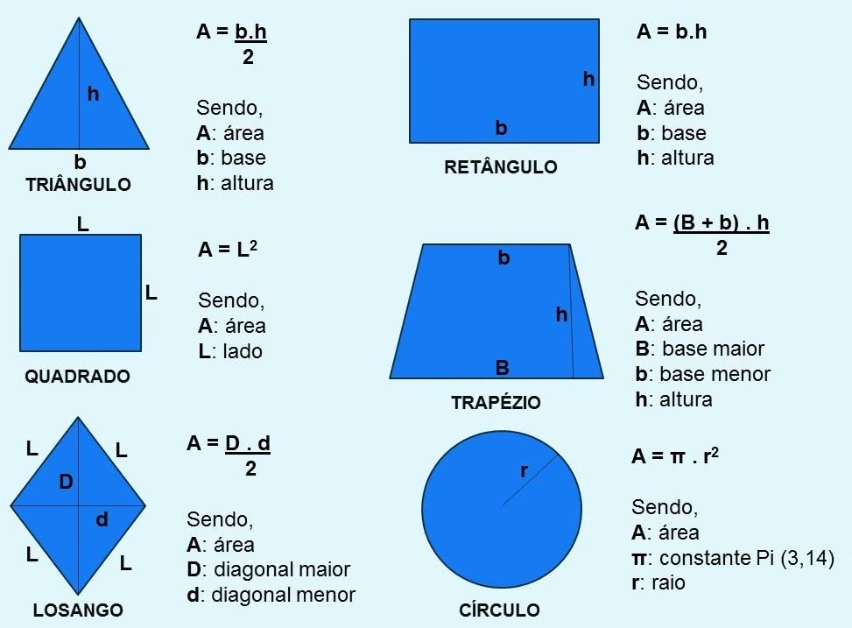

Slide 5
Exercícios
3) Faça um programa que exiba o menu de opções de figuras geométricas mostrado abaixo, identifique a opção do usuário, calcule e exiba a área da figura geométrica selecionada.
Digite (Q) para quadrado.
Digite (T) para triângulo.
Digite (C) para círculo.
5

Slide 6
Exercícios
4) Faça um programa que receba um mês e um ano com quatro dígitos e exiba a quantidade de dias deste mm/aaaa.
Observação:
Chama-se ano bissexto o ano ao qual é acrescentado um dia extra, ficando ele com 366 dias, um dia a mais do que os anos normais de 365 dias, ocorrendo a cada quatro anos (exceto anos múltiplos de 100 que não são múltiplos de 400).
6

